Slide 1
Chào mừng các con đến với tiết học Tiếng Việt

Slide 2
Tiếng việt
Luyện tập
Viết đoạn văn giới thiệu
một sản phẩm được làm từ tre hoặc gỗ
Notes:
Bài giảng được thiết kế bởi: Vũ Hồng
LH: https://www.facebook.com/vuhong1972/

Slide 3
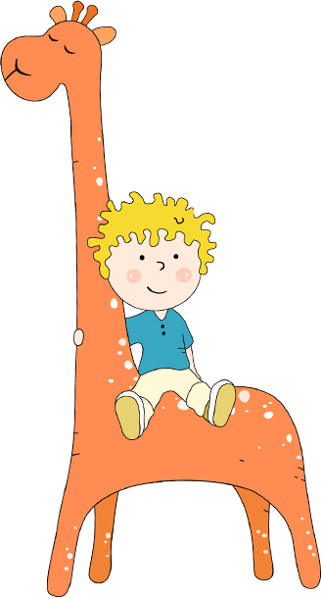
Yêu cầu cần đạt
1. Kể tên và nêu được công dụng của một số đồ vật được làm từ tre hoặc gỗ.
2. Phát triển kĩ năng viết đoạn văn giới thiệu về một đồ vật được làm bằng tre hoặc gỗ.

Slide 4
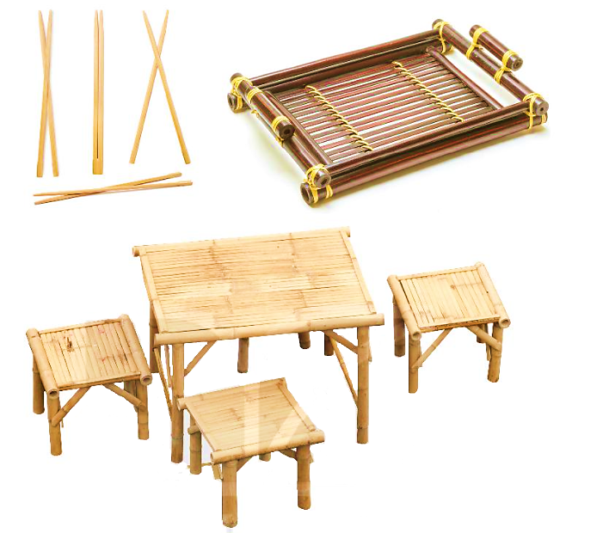
1. Nêu tên các đồ vật làm bằng tre hoặc gỗ và công dụng của chúng.
Khay để cốc chén
Đũa tre
Dùng để gắp thức ăn
Dùng để bày ấm chén
Dùng để ngồi tiếp khách, nghỉ ngơi, làm việc,...
Bàn ghế bằng tre

Slide 5
1. Nêu tên các đồ vật làm bằng tre hoặc gỗ và công dụng của chúng.
Mẫu:
- Những đồ vật làm bằng tre hoặc gỗ là: đũa, khay để ấm chén, bàn ghế, tủ, kệ, giường,...
- Công dụng:
+ Giường: để ngủ, nghỉ ngơi
+ Đũa: để gắp thức ăn
+ Khay để ấm chén: để bày ấm chén
+ Bàn ghế: để ngồi, tiếp khách,..
+ Tủ: để đựng quần áo
+ Kệ: để đựng sách vở

Slide 6
2. Viết 4 – 5 câu giới thiệu một đồ vật được làm từ tre hoặc gỗ
G:
(1) Em muốn giới thiệu đồ vật gì?
(4) Em có nhận xét gì về đồ vật đó hoặc người làm ra đồ vật đó?
(2) Đồ vật đó có điểm gì nổi bật? ( về hình dạng, màu sắc,…)
(3) Đồ vật đó được dùng để làm gì?

Slide 7
Thảo luận nhóm đôi.
(5 phút)

Slide 8
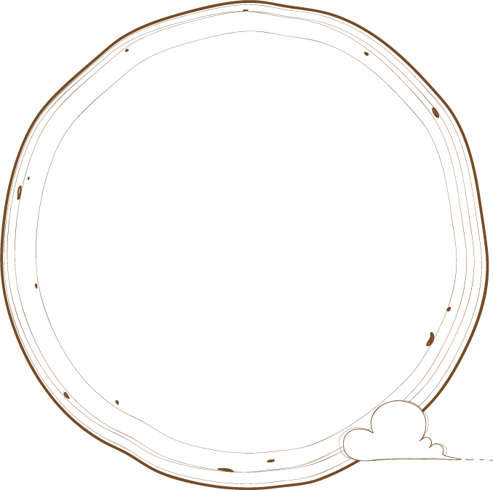
Chia sẻ
trước lớp.

Slide 9
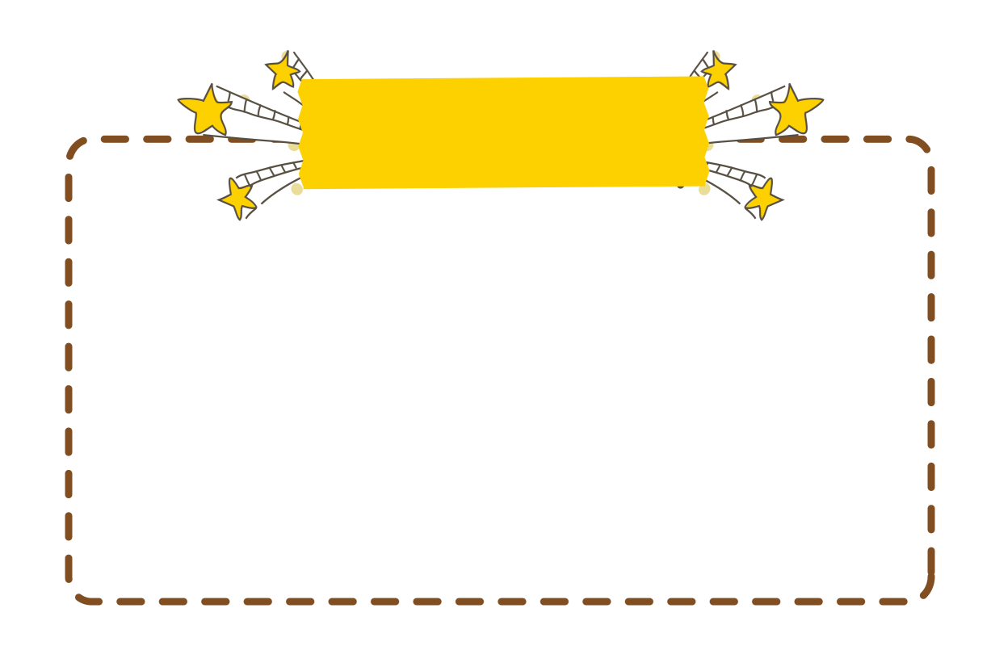
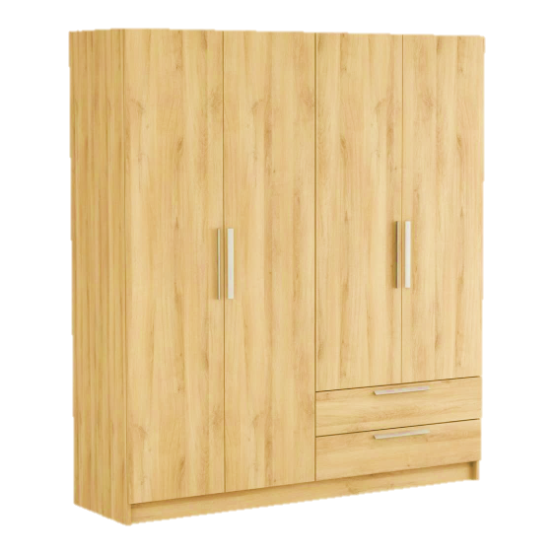
MẪU
Nhà em có một cái tủ gỗ. Cái tủ hình chữ nhật, to và nhiều ngăn, có cả gương bên trong cánh tủ. Nó được dùng để đựng quần áo, chăn màn,... Em thích cái tủ vì nó giống như một cái hộp bí mật, chứa được rất nhiều đồ đạc, giúp nhà cửa thêm gọn gàng.

Slide 10
Viết bài vào vở.

Slide 11
Củng cố và dặn dò

Slide 12
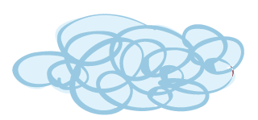
CHÀO TẠM BIỆT CÁC EM!

